Slide 1
46-4
These materials are by the Kongki Ka Project and are made available to you under the terms of the Creative Commons Attribution ShareAlike license 4.0.
You have permission to share and redistribute these materials in any format and to make reasonable revisions and adaptations of this translation, provided that:
You include the above licence and source information.
If you redistribute these materials or create derivatives, you must distribute your contributions under the same license as the original.
The Holy Bible, Berean Standard Bible, BSB is produced in cooperation with Bible Hub, Discovery Bible, OpenBible.com, and the Berean Bible Translation Committee. This text of God's Word has been dedicated to the public domain.
Hindi text is from Free Bibles India. This translation is made available under the terms of a Creative Commons Attribution-ShareAlike 4.0 International License.
Notes:
Ch
46 Ascention & Pentacost
1. Great Commission/Ascension - Acts 1:1-8; Matthew 28:18-20; Acts 1:9-11 (Left
Top)
2. Receiving Holy Spirit - Acts 2:1-4 (Right Top)
3. Peter Addresses the crowd - Acts 2:5-41 (Right Bottom)
4. Community of Believers - Acts 2:42-47 (Left Bottom)

Slide 2
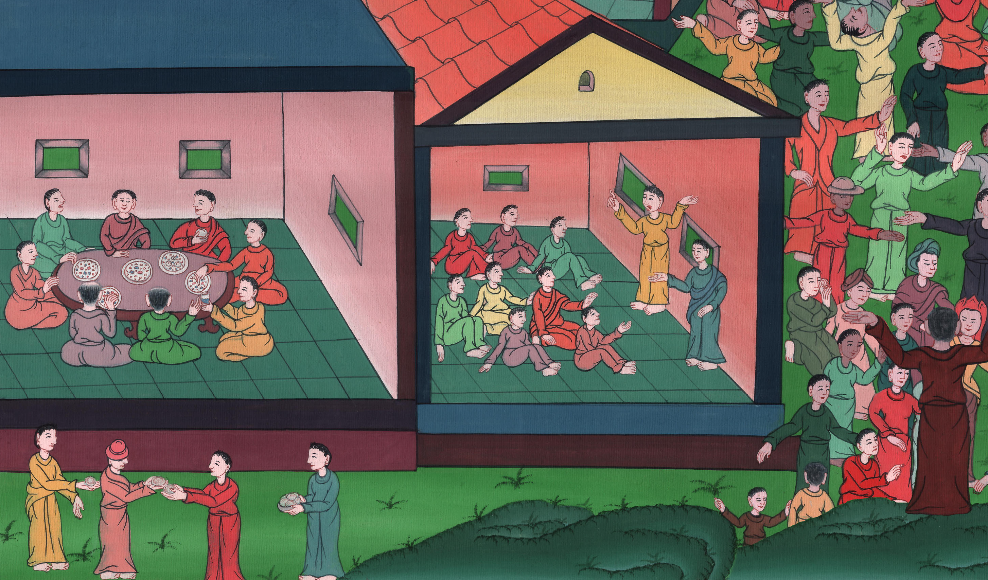
विश्वासियों का समुदाय - प्रेरितों के काम 2:41-47
This work is licensed under a Creative Commons Attribution-ShareAlike 4.0 International License

Slide 3
Community of Believers
Acts 2:41-47
विश्वासियों का समुदाय
प्रेरितों के काम 2:41-47

Slide 4
विश्वासियों का समुदाय - प्रेरितों के काम 2:41-47

Slide 5
41Those who embraced his message were baptized, and about three thousand were added to the believers that day.
41अतः जिन्होंने उसका वचन ग्रहण किया उन्होंने बपतिस्मा लिया; और उसी दिन तीन हजार मनुष्यों के लगभग उनमें मिल गए।

Slide 6
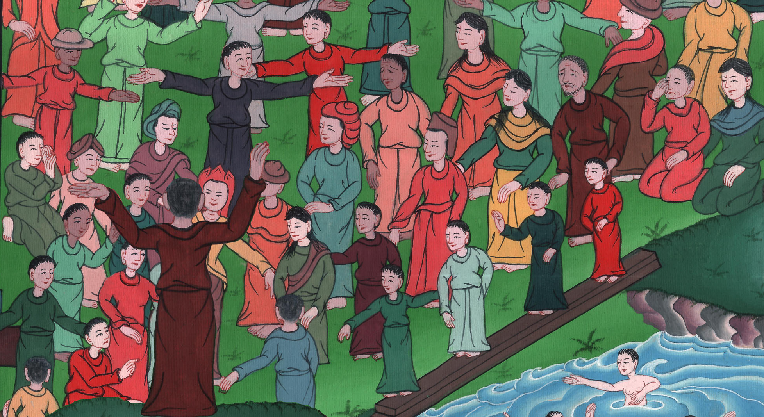
प्रेरितों के काम 2:41

Slide 7
42They devoted themselves to the apostles’ teaching and to the fellowship, to the breaking of bread and to prayer.
42और वे प्रेरितों से शिक्षा पाने, और संगति रखने में और रोटी तोड़ने में और प्रार्थना करने में लौलीन रहे।

Slide 8
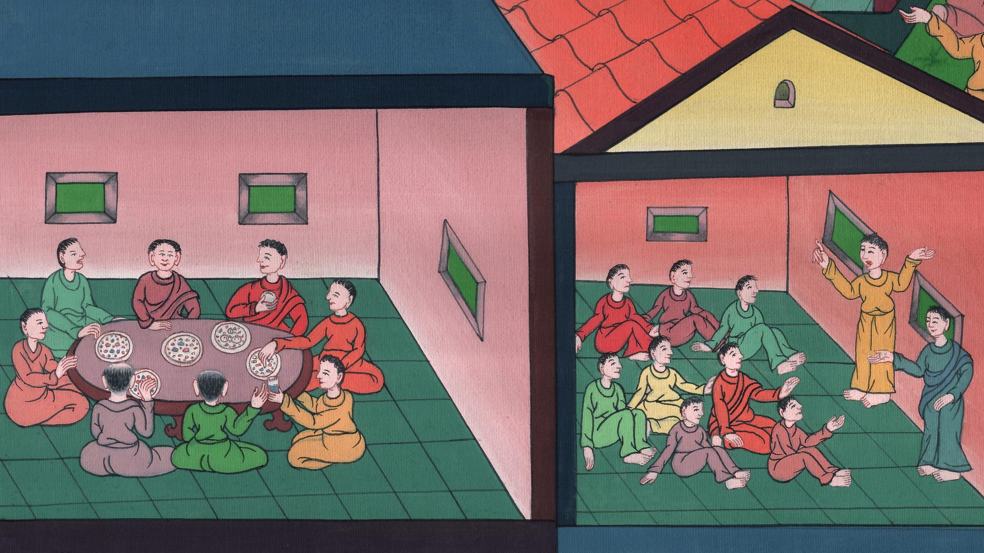
प्रेरितों के काम 2:42

Slide 9
43A sense of awe came over everyone, and the apostles performed many wonders and signs.
43और सब लोगों पर भय छा गया, और बहुत से अद्भुत काम और चिन्ह प्रेरितों के द्वारा प्रगट होते थे।

Slide 10
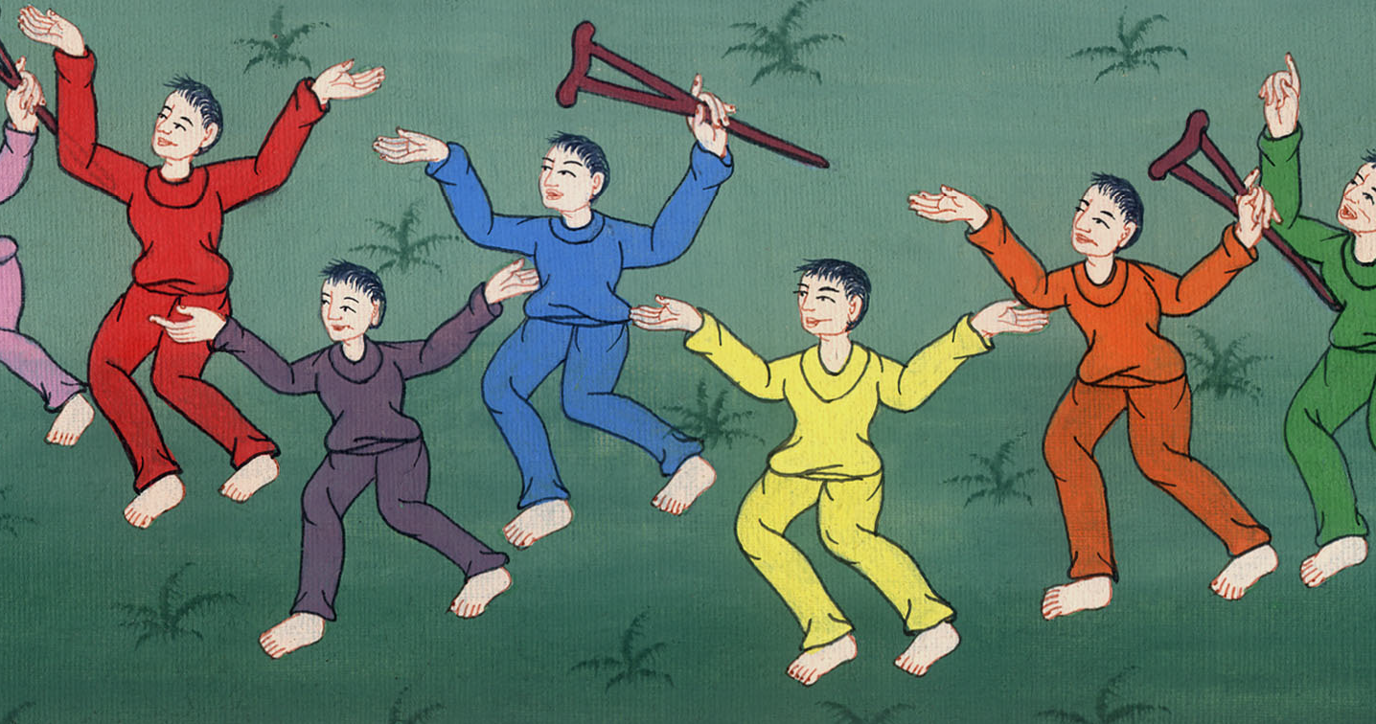
प्रेरितों के काम 2:43

Slide 11
44All the believers were together and had everything in common.
44और सब विश्वास करनेवाले इकट्ठे रहते थे, और उनकी सब वस्तुएँ साझे की थीं।

Slide 12
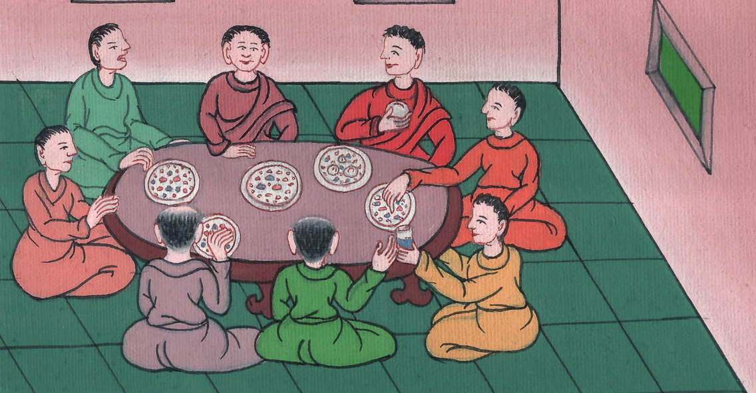
प्रेरितों के काम 2:44

Slide 13
45Selling their possessions and goods, they shared with anyone who was in need.
45और वे अपनी-अपनी सम्पत्ति और सामान बेच-बेचकर जैसी जिसकी आवश्यकता होती थी बाँट दिया करते थे।

Slide 14
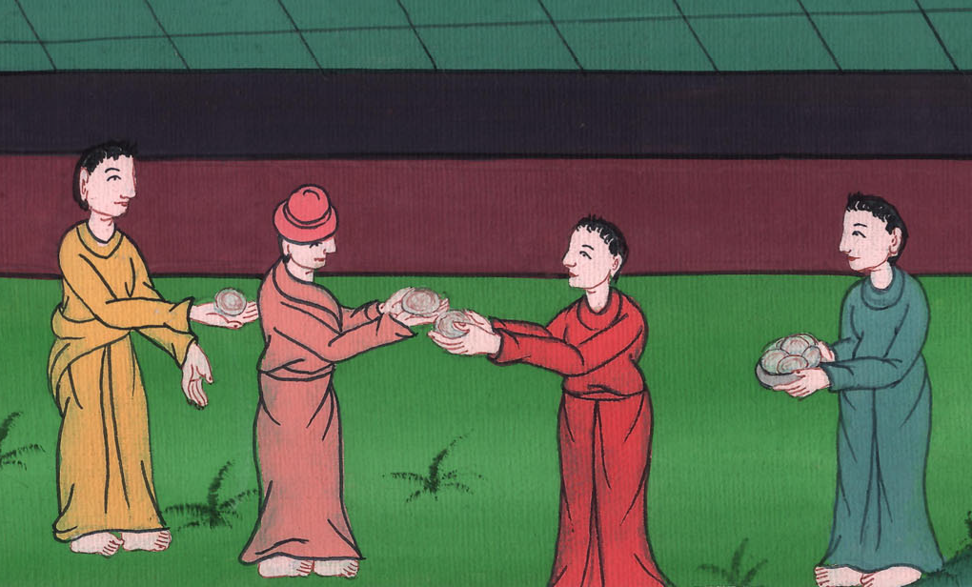
प्रेरितों के काम 2:45

Slide 15
46With one accord they continued to meet daily in the temple courts and to break bread from house to house, sharing their meals with gladness and sincerity of heart,
46और वे प्रतिदिन एक मन होकर मन्दिर में इकट्ठे होते थे, और घर-घर रोटी तोड़ते हुए आनन्द और मन की सिधाई से भोजन किया करते थे।

Slide 16
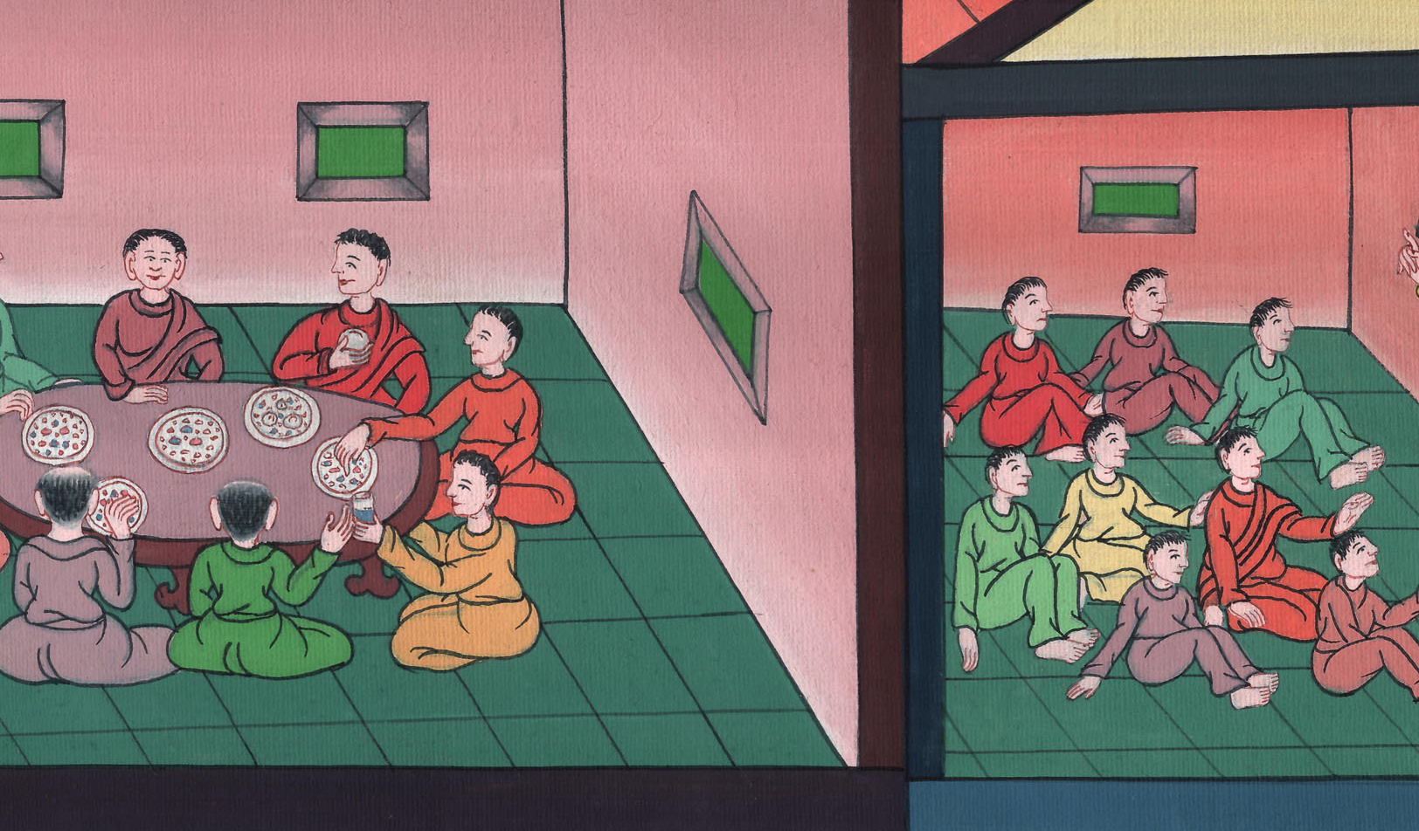
प्रेरितों के काम 2:46

Slide 17
47praising God and enjoying the favor of all the people. And the Lord added to their number daily those who were being saved.
47और परमेश्वर की स्तुति करते थे, और सब लोग उनसे प्रसन्न थे; और जो उद्धार पाते थे, उनको प्रभु प्रतिदिन उनमें मिला देता था।

Slide 18
प्रेरितों के काम 2:47

